Slide 1


UPDATE FISCAL 2015

Slide 2
LEY DE INGRESOS DE LA FEDERACION 2015
ESTIMULOS FISCALES:
IEPS de adquisición de diésel. Permanece estímulo IEPS por adquisición de diésel para uso automotriz. Acreditamiento de este impuesto contra el ISR propio o contra las retenciones a terceros por este impuesto.
Cuotas de peaje Continúa el estímulo del acreditamiento contra ISR del 50% del monto total de las cuotas pagadas al utilizar la Red Nacional de Autopistas de Cuota, aplicable a personas que se dediquen al transporte terrestre de carga o pasaje.
Combustibles fósiles Continúa estímulo (creado en 2014), a adquirentes de combustibles fósiles utilizados en procesos productivos para elaborar otros bienes y que en su proceso productivo no se destinen a la combustión. Consiste en acreditar contra el ISR el monto que resulte de multiplicar la cuota del IESPS que corresponda, por la cantidad del combustible consumido en un mes.
Notes:
combustibles fósiles: carbon, petroleo o gas natural.

Slide 3
LEY DE INGRESOS DE LA FEDERACION 2015
ESTIMULOS FISCALES:
Disminución de la PTU en pagos provisionales Beneficio que en años anteriores se ha establecido mediante decreto, que permite a los contribuyentes disminuir de la utilidad determinada para los PP, el monto de la PTU pagada en el mismo ejercicio, en partes iguales en los pagos provisionales de los meses mayo a diciembre (8 meses).
Empleo de personas con discapacidad Beneficio de una deducción adicional del 25% del salario pagado a personas con alguna discapacidad motriz, mental, auditiva o de lenguaje, en un 80% o más de la capacidad normal o tratándose de invidentes. (Independiente del Art. 186 LISR – Ded. 100% ISR Retenido).
Proyectos cinematográficos Crédito fiscal que autorice el Comité Interinstitucional contra pagos provisionales de ISR, a contribuyentes que aporten a proyectos de inversión en la producción o distribución cinematográfica nacional.

Slide 4
LEY DE INGRESOS DE LA FEDERACION 2015
Disminución de la PTU en pagos provisionales
Empresa A
La PTU pagada 2014 = 502,661.00
División en partes iguales de la PTU pagada para los pagos provisionales de Mayo a Diciembre de 2014
PTU Pagada 502,661.00 entre 8 = 62,832.62
Mes en que se va a disminuir Monto
1 - Mayo 62,833.00
2 - Junio 125,665.00
3 - Julio 188,498.00
4 - Agosto 251,330.00
5 - Septiembre 314,163.00
6 - Octubre 376,996.00
7 - Noviembre 439,828.00
8 - Diciembre 502,661.00

Slide 5
LEY DE INGRESOS DE LA FEDERACION 2015
Disminución de la PTU en pagos provisionales
Pago Provisional de Mayo de 2014
Ingresos Nominales Acumulados 4,450,450.00
( X) CU 0.1410
( = ) Utilidad FISCAL Estimada 627,513.00
( - ) Perd. Fiscal de ejer anteriores pendientes de Disminuir 20,000.00
( - ) Menos PTU pagada (parte proporcional) 62,833.00
( = ) Utilidad Fiscal Base 544,680.00
( x ) Tasa de ISR 30%
( = ) Impuesto determinado 163,404.00
( - ) PP efectuados con anterioridad 85,000.00
( = ) Pago Provisional de ISR a Mayo a pagar 78,404.00
PTU pagada = PTU Efectivamente obligada a pagar la empresa, sin que necesariamente sea la cobrada por los trabajadores.

Slide 6
LEY DE INGRESOS DE LA FEDERACION 2015
ESTIMULOS FISCALES:
CFDI como constancia de retención Se recoge beneficio otorgado anteriormente mediante decreto, de considerar el CFDI como constancia de retención, liberando así a los contribuyentes de expedir dicha constancia.
Exenciones Se continúa con la exención del ISAN por la enajenación de automóviles eléctricos, híbridos o con motor accionado por hidrógeno. Asimismo, se exime del pago del DTA que se cause por la importación de gas natural.
Tasa de retención sobre intereses Tasa 4.9% a intereses pagados a residentes en el extranjero - Países con tratado para evitar la doble tributación con México.

Slide 7
LEY DE INGRESOS DE LA FEDERACION 2015
ESTIMULOS FISCALES:
Derechos por frecuencia radioeléctrica Pago anual por medio de tarifas anuales por el derecho de uso, goce, aprovechamiento o explotación de bandas de frecuencia del espectro radioeléctrico. A partir del 1 de enero de 2016.
Devoluciones de IVA El SAT creará esquema ágil de devoluciones de IVA para contribuyentes de los sectores de exportación, primario, proyectos de inversión en activo fijo, y de producción y distribución de alimentos y medicinas, en un plazo máximo de 20 días hábiles, siempre que los contribuyentes sean cumplidos.
Entrega de contabilidad Ingreso de información contable (página de Internet del SAT) deberá realizarse a partir del año 2015. Por el ejercicio 2014 no se enviará la contabilidad al SAT.

Slide 8
LEY DE INGRESOS DE LA FEDERACION 2015
ESTIMULOS FISCALES:
Declaraciones extemporáneas del RIF Se establece que no se considera incumplido el plazo de presentación de las declaraciones bimestrales de 2014 del Régimen de Incorporación Fiscal (RIF), si se presentan a más tardar el 31 de enero de 2015.
Entrega de CFDI de nómina Los contribuyentes podrán expedir CFDI por las remuneraciones de sus trabajadores o a contribuyentes asimilados a salarios, dentro del periodo comprendido entre la fecha en que se realice la erogación correspondiente y a más tardar el 31 de diciembre de 2014. CFDI’s de 2014.’
Donación de bienes para subsistencia
Beneficio que en años anteriores se establecía mediante decreto, a contribuyentes que entreguen bienes básicos para subsistencia humana (alimentación o salud) a instituciones autorizadas para recibir donativos, consistente en una deducción adicional del 5% del CV que hubiera correspondido a dichas mercancías.

Slide 9
CONTABILIDAD ELECTRONICA
¿Qué pasó en 2014?
Enero 1, 2014. Entra en vigor la reforma del CFF que incorpora el uso del Buzón Tributario y el envío de la contabilidad de manera electrónica al SAT;
Abril 3, 2014. Se pública en el DOF el Reglamento del CFF, el cual amplía el concepto de lo que es contabilidad y su manera de registrarla;
Junio 30, 2014. Entra en vigor el Artículo Segundo Transitorio Fracción VII del CFF, que ordena el uso del Buzón Tributario y el envío de la contabilidad electrónica al SAT;
Julio 4, 2014. Publicación en el DOF la Segunda Resolución a la Miscelánea Fiscal 2014; y en las Reglas I.2.2.7, I.2.8.6, y I.2.8.7 y I.2.8.8., que contienen el nuevo mecanismo para el envío electrónico de la información contable al SAT;
Balanza de Comprobación (entrega):
Julio 2014 - Octubre 2014 Septiembre y octubre 2014 - Diciembre 2014
Agosto 2014 - Noviembre 2014 Noviembre y diciembre 2014 - Enero 2015

Slide 10
CONTABILIDAD ELECTRONICA
¿Qué pasó en 2014?
Agosto 11, 2014. Fueron presentados a nivel nacional algunos amparos relacionados con el reclamo de la inconstitucionalidad de la llamada contabilidad electrónica;
Agosto 19, 2014. Publicación en el DOF la Tercera Resolución a la Miscelánea Fiscal 2014 con prórroga en el envío de la información contable al SAT. Las Balanzas de Comprobación de Julio a Diciembre de 2014 se entregan en Enero 2015; El Catálogo de cuentas se entrega: Personas morales (Enero de 2015) y Personas físicas (27 de febrero de 2015);
Octubre 16, 2014. Se pública en el DOF la Quinta Modificación a la Regla Miscelánea fiscal, a fin de incorporar las reglas 1.2.8.1.6 y 1.2.8.1.7 con la finalidad de realizar algunas precisiones en materia de Contabilidad Electrónica;

Slide 11
CONTABILIDAD ELECTRONICA
¿Qué pasó en 2014?
Noviembre 7 de 2014. Plenos de Circuito emiten jurisprudencia, a través de la cual determinan que no es procedente otorgar la suspensión provisional contra el envío de la contabilidad electrónica al SAT;
Noviembre 13, 2014. Se pública la LIF 2015, se incorpora un Art. 22 Fracción IV; en el cual se señala que el envío de la contabilidad electrónica será a partir del año 2015; con base en el calendario que publique el SAT;
Noviembre 26, 2014. La SCJN, resolvió sobre dos jurisprudencias por contradicción de tesis que existían; y ordenó a través de una nueva interpretación jurisprudencial, que sí es procedente otorgar la suspensión provisional en contra del envio de la contabilidad electrónica al SAT.
Diciembre 4, 2014. El SAT publicó en su portal de internet reglas haciendo aclaraciones respecto a la forma en cómo se deberá de cumplir con el tema del registro y envío de la contabilidad electrónica con efectos a partir del año 2015.

Slide 12
CONTABILIDAD ELECTRONICA
¿Qué pasó en 2014?
Diciembre 18, 2014. Se pública en el DOF la Séptima Modificación a la RMF, a fin de incorporar ciertas reglas a fin de establecer qué universo de contribuyentes no estarán obligados a cumplir con la contabilidad electrónica para el año 2015, y que contribuyentes cumplirán con la obligación para el 2015 y 2016;
Diciembre 30, 2014. Se publicó en el DOF la Miscelánea Fiscal para 2015, y se realizan precisiones en relación con el tema de la Contabilidad Electrónica.
Enero 5, 2015. Se publicó en el DOF los nuevos: Anexo 1 (Formatos oficiales del SAT) y el Anexo 24 (Requisitos de los documentos contables electrónicos a ser enviados al SAT) para la RMF 2015.

Slide 13
CONTABILIDAD ELECTRONICA
FUNDAMENTO LEGAL
ARTÍCULO 28 DEL CÓDIGO FISCAL DE LA FEDERACIÓN
Las personas que de acuerdo con las disposiciones fiscales estén obligadas a llevar contabilidad, estarán a lo siguiente:
I.
II.
III.
IV. Ingresarán de forma mensual su información contable a través de la página de Internet del Servicio de Administración Tributaria, de conformidad con reglas de carácter general que se emitan para tal efecto.

Slide 14
CONTABILIDAD ELECTRONICA
2015:
CONTABILIDAD ELECTRONICA: Obligación de llevar los registros y asientos contables a través de medios electrónicos e ingresar mensualmente información contable a través de la página de Internet del SAT.
CUMPLIMIENTO: Únicamente se enviará la Balanza de Comprobación y el Catálogo de Cuentas con el código agrupador del SAT que permita su interpretación.
EXTRA: Contribuyentes deberán generar información electrónica de pólizas contables y auxiliares para entregarla al SAT, sólo cuando:
El SAT ejerza facultades de comprobación directamente al contribuyente o compulsas.
El contribuyente solicite una devolución o compensación.

Slide 15
CONTABILIDAD ELECTRONICA
2015:
NO OBLIGADOS:
PF del Régimen de Arrendamiento.
PF únicamente con ingresos por Servicios Profesionales.
RIF
Quedan relevados del envío de Contabilidad Electrónica, siempre y cuando registren sus operaciones en el módulo de contabilidad de la herramienta electrónica “Mis cuentas”.
COMO ENVIAR: La información contable se integrará con cortes mensuales en archivos .XML conforme al Anexo 24​ de la RMF 2015.
Se enviará en archivos comprimidos con formato .ZIP a través del BUZON TRIBUTARIO, en el apartado Contabilidad electrónica; el envío debe hacerse con FIEL vigente.

Slide 16
CONTABILIDAD ELECTRONICA
BUZON TRIBUTARIO:
Servicio de comunicación en línea, sección de Trámites, para interactuar e intercambiar documentos digitales con el SAT.
LINK TRAMITES SAT: https://www.siat.sat.gob.mx/PTSC/
Sección Buzón Tributario
QUIEN PUEDE USARLO:
Cualquier contribuyente con RFC.
REQUISITOS:
RFC y contraseña o FIEL.
Para envio la información usar FIEL para firmarla.
NECESARIO:
Registrar email para recibir mensajes en buzón tributario y firmar con FIEL.
COMO:
Archivos de contabilidad en formato .XML enviado en forma comprimida en formato .ZIP

Slide 17
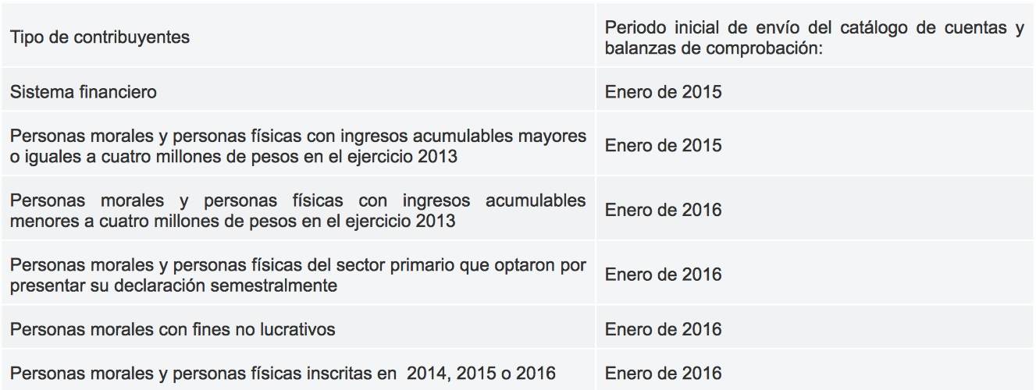
CONTABILIDAD ELECTRONICA
CUANDO ENVIAR:
Para el catálogo de cuentas y balanza de comprobación:
Balanzas de comprobación se enviarán:
PM: A más tardar los primeros 3 días del segundo mes posterior al mes que corresponde la información contable a enviar.
PF: A más tardar los primeros 5 días del segundo mes posterior al mes que corresponde la información contable a enviar.

Slide 18
CONTABILIDAD ELECTRONICA
CUANDO ENVIAR:
Para las pólizas y auxiliares de cuentas:
CUANDO ENVIAR:
El SAT ejerza facultades de comprobación directamente al contribuyente o compulsas.
El contribuyente solicite una devolución o compensación.

Slide 19
CONTABILIDAD ELECTRONICA
CUANDO ENVIAR:
CONTRIBUYENTES BOLSA DE VALORES Y SUBSIDIARIAS
Enviarán la información mensual de sus balanzas de comprobación conforme a lo siguiente:
MESES VENCIMIENTO
Enero, febrero y marzo 3 de mayo
Abril, mayo y junio 3 de agosto
Julio, agosto y septiembre 3 de noviembre
Octubre, noviembre y diciembre 3 de marzo
SECTOR PRIMARIO (PERSONAS MORALES Y PERSONAS FISICAS)
Enviarán la información mensual de sus balanzas de comprobación a más tardar dentro de los primeros 3 y 5 días respectivamente, del segundo mes posterior al último mes reportado en el semestre, mediante 6 archivos que correspondan a cada uno de los meses que reporten.

Slide 20
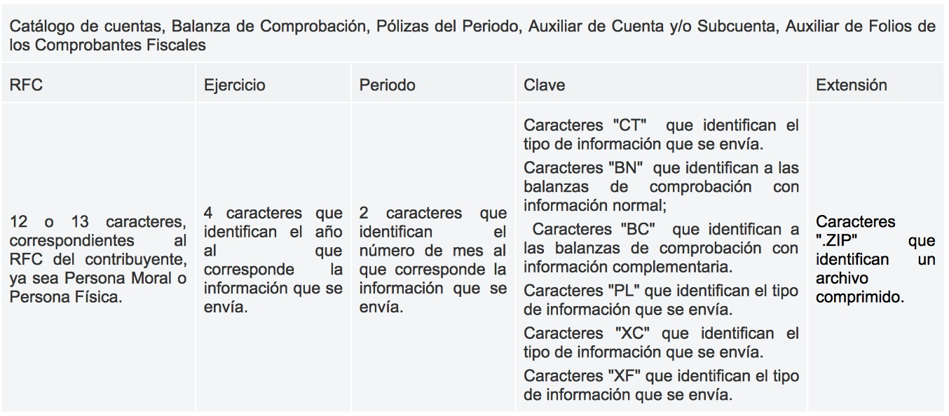
CONTABILIDAD ELECTRONICA
COMO NOMBRAR LOS ARCHIVOS A ENVIAR (ANEXO 24 RMF2015)
Deberá contener:
Identificador (CT= CATÁLOGO DE CUENTAS, PL= PÓLIZAS, BN=BALANZA DE COMPROBACIÓN NORMAL, BC= BALANZA DE COMPROBACIÓN COMPLEMENTARIA, XC=AUXILIAR DE CUENTAS, XF=AUXILIAR DE FOLIOS). EJEMPLO: XXX010101000 + 2015 + 01 + CT .ZIP

Slide 21
CONTABILIDAD ELECTRONICA
CATALOGO DE CUENTAS:
Se entrega por una sola ocasión o cuando exista alguna modificación, a más tardar al vencimiento de la obligación de enviar la balanza de comprobación del mes en que se agregó la cuenta mayor o subcuenta a primer nivel.
REQUISITOS DEL CATALOGO DE CUENTAS Y BALANZAS DE COMPROBACION
Deben enviarse como a dos niveles (cuenta mayor y subcuenta a primer nivel), excepto cuando los contribuyentes en su catálogo de cuentas generen únicamente cuentas de nivel mayor, éste deberá asociarse a nivel de subcuenta de primer nivel del código agrupador del SAT (Anexo 24).
Para las balanzas de cierre del ejercicio (mes 13) se deben incluir las cuentas de balance, resultados y de orden que reflejen los ajustes o reclasificaciones que los contribuyentes realizaron.
En cada póliza debe ser posible distinguir los CFDI que soporten la operación.

Slide 22
CONTABILIDAD ELECTRONICA
QUE CUENTAS DEBE INCLUIR LA BALANZA DE COMPROBACION
Todas las cuentas de Activo, Pasivo, Capital, Ingresos, Costos, Gastos, Resultado Integral de Financiamiento y cuentas de orden, que tengan saldos o movimientos en el periodo.
Los saldos iniciales de la balanza del primer mes del ejercicio siguiente, deben ser los saldos finales de la última balanza de comprobación enviada en el ejercicio inmediato anterior.
FECHA ENVIO DE BALANZA DE CIERRE DE PM
A más tardar el 20 de abril del año inmediato posterior al ejercicio enviado para personas morales, independientemente de la fecha de presentación de la declaración anual.

Slide 23
CONTABILIDAD ELECTRONICA
PASOS PARA ENVIAR LA CONTABILIDAD ELECTRONICA
Tener los archivos .ZIP con el detalle de su contabilidad electrónica, deberá ingresar a la página del SAT y vía Buzón Tributario seleccionar la opción de Contabilidad Electrónica.
Ingresar con contraseña (CIECF) o FIEL.
Seleccionar el archivo a enviar y firmar su envío con FIEL, y se enviará un acuse de recepción.
La información se procesará y posteriormente el contribuyente podrá ingresar a la consulta de acuses para verificar si su información terminó de procesarse y obtendrá el acuse definitivo de aceptación o rechazo de la misma.
Se generará un acuse de envío y un acuse de aceptación del archivo.
PRIMER ENVIO PARA PM CON INGRESOS MAYORES A 4 MILLONES DE PESOS
Primer envío del Catálogo de cuentas y Balanza de Comprobación - A más tardar el 3 de marzo de 2015, con la información correspondiente a enero de 2015.

Slide 24
CONTABILIDAD ELECTRONICA
MULTAS
Artículo 84 del CFF
Infracción Sanción
No llevar Contabilidad De $ 1,200.00 a 11,960.00
No llevar libro o registro especial que obligue la Ley De $ 260.00 a $ 5,980.00
Llevar Contabilidad en forma distinta a lo que señala De $ 260.00 a $ 5,980.00
el CFF o llevarla en lugares distintos del Domicilio Fiscal
No hacer los Asientos correspondientes a las De $ 260.00 a 4,790.00
operaciones efectuadas
No conservar la Contabilidad a disposición de las De 730.00 a 9,560.00
Autoridades en el Plazo que establezca en CFF
No conservar la Contabilidad a disposición de las De 730.00 a 9,560.00
Autoridades en el Plazo que establezca en CFF
En caso de reincidir, la autoridad cuenta con las facultades para clausurar el establecimiento del contribuyente por un periodo de 3 a 15 días.

Slide 25
INFORMACION DE OPERACIONES RELEVANTES
REFORMA FISCAL 2014:
Se adiciona el artículo 31-A al CFF.
Artículo 31-A CFF. Los contribuyentes deberán presentar la información de las operaciones que se señalen en la forma oficial que al efecto aprueben las autoridades fiscales, dentro de los treinta días siguientes a aquél en el que se celebraron.
Cuando los contribuyentes presenten la información de forma incompleta o con errores, tendrán un plazo de treinta días contado a partir de la notificación de la autoridad, para complementar o corregir la información presentada.
Se considerará incumplida la obligación fiscal señalada en el presente artículo, cuando los contribuyentes, una vez transcurrido el plazo señalado en el párrafo que antecede, no hayan presentado la información conducente o ésta se presente con errores.
OTROS FUNDAMENTOS LEGALES: Regla 2.8.1.16 de la Resolución Miscelánea Fiscal 2015 y Noveno Artículo de la Séptima Resolución de Modificaciones a la RMF 2014.​

Slide 26
INFORMACION DE OPERACIONES RELEVANTES
QUIENES SON OBLIGADOS
Obligación de presentar por parte de los contribuyentes (personas morales y personas físicas) información de OPERACIONES RELEVANTES cuando las tengan.
COMO PRESENTARLA
Mediante Forma Oficial 76 en Excel "Información de operaciones relevantes (artículo 31-A del CFF)".
CUANDO
No es una obligación periódica. Normalmente se presentará dentro de los 30 días siguientes a la realización de las “operaciones relevantes”.
Se presentará sólo en el caso de que se lleven a cabo las operaciones que se señalen en el formato oficial 76.

Slide 27
INFORMACION DE OPERACIONES RELEVANTES
OPERACIONES RELEVANTES A REPORTAR
Formato 76 contiene un catálogo de 36 operaciones relevantes clasificadas en 5 apartados:
Operaciones financieras establecidas en los artículos 20 y 21 de la LISR.
Operaciones de precios de transferencia. (Que hayan modificado por más de un 20% o de $ 5,000,000 del valor de la transacción original).
Cambios en la participación en el capital y de residencia fiscal (Cambio en part. de los socios de manera directa, enaj. de acciones y cambio de res. fiscal de un país a otro).
Reorganización y reestructuras. (Accionarias).
Otras operaciones relevantes. En él se contemplan, entre otras, las siguientes:
      Enajenación de bienes intangibles, no se precisa si dichos bienes forman parte de los activos intangibles de una empresa (marcas, patentes, etc.) o si se incluye conceptos que forman parte del inventario (como en empresas de software y que todos los días realiza este tipo de operaciones).
      Enajenación de activos financieros. Se debe precisar el concepto de estos activos, y si en su caso, se estará a las definiciones previstas en el boletín C-2 de las NIF.
      Operaciones con países que tienen un sistema de tributación territorial en las cuales haya aplicado beneficios de tratados para evitar la doble imposición.
Notes:
Operaciones financieras derivadas y operaciones financieras sin mercado, referidas a un subyacente que no cotice en un mercado reconocido.

Slide 28
INFORMACION DE OPERACIONES RELEVANTES
1 - Operaciones financieras establecidas en los artículos 20 y 21 de la LISR.
1.- Pago de cantidades iniciales por operaciones financieras que hayan representado más del 20% del valor del subyacente.
2.- Operaciones financieras compuestas y/o estructuradas
3.- Operaciones financieras con fines de cobertura comercial
4.- Operaciones financieras con fines de negociación
5.- Operaciones financieras donde el principal, los intereses y accesorios provienen de la segregación de un título de crédito o cualquier instrumento financiero
6.- Enajenación por separado del título valor principal relacionado con bonos o cualquier instrumento financiero
7.- Enajenación por separado de cupones de intereses relacionados con bonos o cualquier instrumento financiero
8.- Terminación de manera anticipada de operaciones financieras
9.- Operaciones financieras en las cuales no haya ejercido la opción establecida

Slide 29
INFORMACION DE OPERACIONES RELEVANTES
2 - Operaciones de precios de transferencia.
10.- Realización de ajustes en el ejercicio actual que han modificado en más de un 20% el valor original de un tipo de transacción con partes relacionadas correspondientes a ejercicios anteriores para quedar pactadas como lo harían con o entre partes independientes en operaciones comparables. Debe indicarse si dicha transacción es de ingreso, costo o gasto
11.- Realización de ajustes en el ejercicio actual que han modificado en más de $5,000,000 el valor original de un tipo de transacción con partes relacionadas correspondientes a ejercicios anteriores para quedar pactadas como lo harían con o entre partes independientes en operaciones comparables. Debe indicarse si dicha transacción es de ingreso, costo o gasto.
12.- Realización de ajustes que han modificado en más de un 20% el valor original de un tipo de transacción con partes relacionadas correspondientes al ejercicio actual para quedar pactadas como lo harían con o entre partes independientes en operaciones comparables. Debe indicarse si dicha transacción es de ingreso, costo o gasto

Slide 30
INFORMACION DE OPERACIONES RELEVANTES
2 - Operaciones de precios de transferencia.
13.- Realización de ajustes que han modificado en más de $ 5,000,000 el valor original de un tipo de transacción con partes relacionadas correspondientes al ejercicio actual para quedar pactadas, como lo harían con o entre partes independientes en operaciones comparables. Debe indicarse si dicha transacción es de ingreso, costo o gasto
14.- Determino gastos por regalías con base en valores residuales de utilidad y/o efectuó pagos de dichos pagos.

Slide 31
INFORMACION DE OPERACIONES RELEVANTES
3 - Cambios en la participación en el capital y de residencia fiscal.
15.- Cambio de socios o accionistas de manera directa. Debe capturarse la fecha de dicho cambio.
16.- Cambio de socios o accionistas de manera indirecta. Debe capturarse la fecha de dicho cambio.
17.- Enajenación de acciones. Debe capturarse la fecha e importe de la transacción, además de manifestar si se obtuvo utilidad o perdida fiscal.
18.- Realizo un cambio de residencia fiscal del extranjero a México. Debe manifestarse a que país
19.- Obtención de residencia fiscal en México, además de mantenerla en otro país. Debe manifestarse a que país
20.- Obtención de residencia fiscal en otro país, manteniendo su residencia en México. Debe manifestarse a que país.

Slide 32
INFORMACION DE OPERACIONES RELEVANTES
4 - Reorganización y reestructuras.
21.- Reestructura o reorganización por enajenación de acciones. Debe manifestarse fecha y resultado fiscal de las operaciones, utilidad o perdida fiscal.
22.- Realizo una centralización o descentralización de alguna de las siguientes funciones por parte del grupo económico al que pertenece: Compras, Tesorería, Logística, Cuentas por cobrar o pagar, nómina o personal.
23.- Realizo algún cambio en su modelo de negocios del cual realice o dejo de realizar alguna (s) de la (s) siguiente (s) función (es): Maquila o manufactura de bienes, Distribución y comercialización de bienes, así como Servicios administrativos a favor de un residente en el extranjero

Slide 33
INFORMACION DE OPERACIONES RELEVANTES
5 - Otras operaciones relevantes
24.- Enajenación de bienes intangibles: marcas, patentes, derechos, etc.
25.- Enajenación de un bien conservando algún tipo de derecho sobre dicho bien
26.- Enajenación de activos financieros: Inversiones
27.- Aportación de activos financieros a fideicomisos con el derecho de readquirir dichos activos
28.- Enajenación de bienes por fusión o escisión
29.- Operaciones con países que tienen un sistema de tributación territorial en las cuales haya aplicado beneficios de tratados para evitar la doble imposición en relación con el impuesto sobre la renta
30.- Operaciones de financiamiento en las que se haya pactado que la exigibilidad de los intereses sea después de 1 año

Slide 34
INFORMACION DE OPERACIONES RELEVANTES
5 - Otras operaciones relevantes
31.- Pago de intereses que provengan de operaciones de financiamiento, cuya exigibilidad fue pactada a más de 1 año
32.- Registro de intereses devengados en la contabilidad, que provengan de operaciones de financiamiento cuya exigibilidad de dichos intereses fue pactada a más de 1 año
33.- Dividió pérdidas fiscales pendientes de disminuir de ejercicios anteriores con motivo de escisión
34.- Le transmitieron pérdidas fiscales pendientes de disminuir de ejercicios anteriores divididas con motivo de escisión
35.- Disminuyo perdida fiscal después de una fusión en términos del artículo 58 de la ley del impuesto sobre la Renta vigente
36.- Reembolsos de capital o pago de dividendos con recursos provenientes de préstamos recibidos.

Slide 35
INFORMACION DE OPERACIONES RELEVANTES
CUANDO PRESENTARLA (FACILIDAD):
REGLA 2.8.1.16. – RMF para 2015 - DOF 30 de diciembre de 2014.
Para cumplir con la obligación, los contribuyentes podrán presentar la forma 76, respecto a las operaciones que se hubieren celebrado en el mes de que se trate. No obstante que se presentará una forma oficial por cada mes del ejercicio, el envío de las mismas al SAT se efectuará de la siguiente manera:
Declaración del mes: Fecha límite en que se deberá presentar:
Enero, febrero y marzo Último día del mes de mayo de 2015
Abril, mayo y junio Último día del mes de agosto de 2015
Julio, agosto y septiembre Último día del mes de noviembre de 2015
Octubre, noviembre y diciembre Último día del mes de febrero de 2016
DONDE:
A través de la página de Internet del SAT, en la sección “Mi Portal” en el apartado denominado “Servicio o solicitud” en donde se obtendrá acuse de recibo electrónico con número de folio.

Slide 36
INFORMACION DE OPERACIONES RELEVANTES
PASOS:
Ingresar a la sección Trámites, capturar RFC y contraseña en Mi Portal, e iniciar sesión.
Seleccionar sucesivamente las opciones Servicios por internet: Servicio o solicitud: Solicitud.
Llena los datos solicitados por el formulario electrónico e ingresa archivos con los documentos escaneados.
Envíar el trámite e imprimir el acuse de recibo electrónico.
SANCIONES:
De acuerdo a los artículos 81, fracción I y 82 fracción I inciso d)
De $ 11,240.00 a $22,500.00.
Adicionalmente a lo anterior en caso de que se incumpla con la presentación de esta declaración en el tiempo impuesto por la autoridad, quienes operen con la administración pública se considerarían incumplidos para efectos de contratar adquisiciones, arrendamientos, servicios u obra pública con el sector público, esto en términos del artículo 32-D, fracción IV del mismo ordenamiento legal.

Slide 37
DEDUCCION PARCIAL EROGACIONES QUE SON ING EXENTOS TRABAJADORES
REFORMA FISCAL 2014
Artículo 28 LISR 2014. Para los efectos de este Título, no serán deducibles:
XXX. Los pagos que a su vez sean ingresos exentos para el trabajador, hasta por la cantidad que resulte de aplicar el factor de 0.53 al monto de dichos pagos. El factor a que se refiere este párrafo será del 0.47 cuando las prestaciones otorgadas por los contribuyentes a favor de sus trabajadores que a su vez sean ingresos exentos para dichos trabajadores, en el ejercicio de que se trate, no disminuyan respecto de los otorgados en el ejercicio fiscal inmediato anterior.

Slide 38
DEDUCCION PARCIAL EROGACIONES QUE SON ING EXENTOS TRABAJADORES
CASO PRACTICO
EMPRESA A
Otorgo en 2013 prestaciones obligatarias de la LFT. No tiene pérdidas de ejercicios anteriores.
Aguinaldo – 15 días. Prima Vacacional – 25% sobre días de vacaciones. PTU.
Para el 2014 cubrirá las mismas prestaciones por lo que aplicará el factor de 47% de no deducibilidad para pagos de sueldos que representen ingresos exentos para sus trabajadores.

Slide 39
DEDUCCION PARCIAL EROGACIONES QUE SON ING EXENTOS TRABAJADORES
CASO PRACTICO
Se aplicó el factor del 47% porque las prestaciones otorgadas por la EMPRESA a favor de los trabajadores que a su vez sean ingresos exentos para ellos para el 2014 fueron iguales o mayores respecto a los otorgados en el ejercicio 2013.
NO DEDUCIBILIDAD:
FACTOR 53%
Pagos a trabajadores que sean ingresos exentos Ejercicio Actual (2014)
MENOR QUE
Pagos a trabajadores que sean ingresos exentos Ejercicio Inm Ant (2013)
FACTOR 47%
Pagos a trabajadores que sean ingresos exentos Ejercicio Actual (2014)
IGUAL O MAYOR QUE
Pagos a trabajadores que sean ingresos exentos Ejercicio Inm Ant (2013)

Slide 40
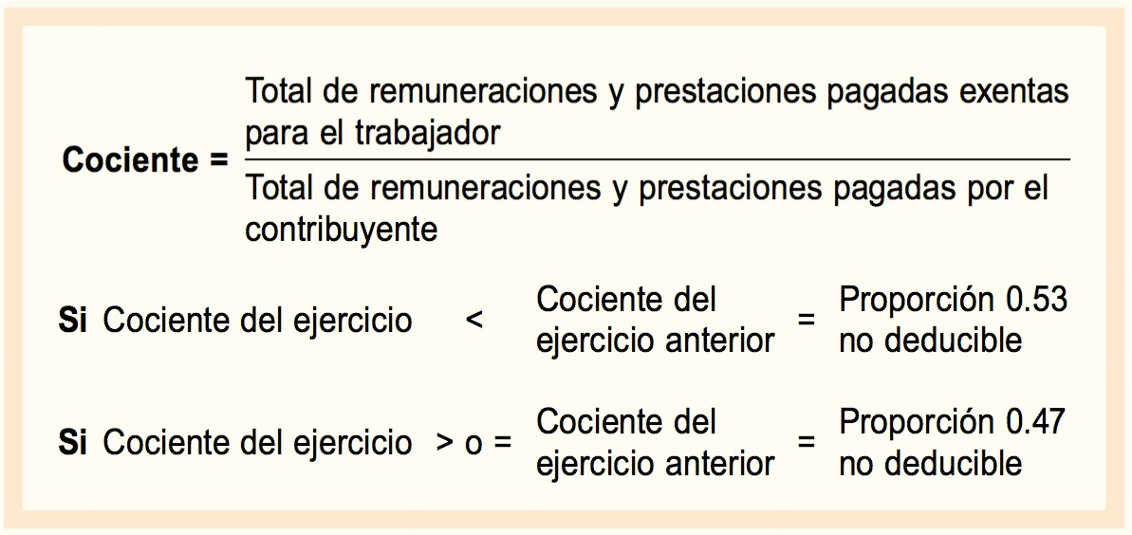
DEDUCCION PARCIAL EROGACIONES QUE SON ING EXENTOS TRABAJADORES
CASO PRACTICO
Cálculo del procedimiento para cuantificar la proporción de los ingresos exentos respecto del total de las remuneraciones
REGLA 3.3.1.29. (RMF 2015)

Slide 41
DEDUCCION PARCIAL EROGACIONES QUE SON ING EXENTOS TRABAJADORES
Para determinar el cociente señalado en las fracciones I y II de la regla 3.3.1.29, se considerarán, entre otros, las siguientes erogaciones:
1. Sueldos y salarios.
2. Rayas y jornales.
3. Gratificaciones y aguinaldo.
4. Indemnizaciones.
5. Prima de vacaciones.
6. Prima dominical.
7. Premios por puntualidad o asistencia.
8. Participación de los trabajadores en las utilidades.
9. Seguro de vida.
10. Reembolso de gastos médicos, dentales y hospitalarios.
11. Previsión social.
12. Seguro de gastos médicos.
13. Fondo y cajas de ahorro.
14. Vales para despensa, restaurante, gasolina y para ropa.
15. Ayuda de transporte.
16. Cuotas sindicales pagadas por el patrón.
17. Fondo de pensiones, aportaciones del patrón.
18. Prima de antigüedad (aportaciones).
19. Gastos por fiesta de fin de año y otros.
20. Subsidios por incapacidad.
21. Becas para trabajadores y/o sus hijos.
22. Ayuda de renta, artículos escolares y dotación de anteojos.
23. Ayuda a los trabajadores para gastos de funeral.
24. Intereses subsidiados en créditos al personal.
25. Horas extras.
26. Jubilaciones, pensiones y haberes de retiro.
27. Contribuciones a cargo del trabajador pagadas por el patrón.

Slide 42
DEDUCCION PARCIAL EROGACIONES QUE SON ING EXENTOS TRABAJADORES
Para el ejercicio 2014, la empresa pagó los siguientes conceptos:
Concepto Gravable (A) Exento (B) Total (A + B)
Sueldos y salarios $3,600,000 $3,600,000
Más
Horas extras 253,000 $74,000 327,000
Más
Aguinaldos 630,000 37,200 667,200
Más
Vacaciones 157,600 157,600
Más
Prima vacacional 69,800 23,250 93,050
Más
Prima dominical 6,000 6,000 12,000
Más
Previsión Social 200,000 19,000 219,000
Igual
TOTAL 4,916,400 159,450 5,075,850

Slide 43
DEDUCCION PARCIAL EROGACIONES QUE SON ING EXENTOS TRABAJADORES
SOLUCION
Determinación de los ingresos exentos por sueldos y salarios no deducibles.
Total de ingresos exentos por concepto de salarios $159,450
por:
Factor no deducible (Art. 28 F-XXX LISR) 47%
igual:
Ingresos exentos por sueldos y salarios no deducibles 74,941.50
￼
￼￼2. Determinación de los ingresos por sueldos y salarios deducibles.
Total de sueldos y salarios pagados $5,075,850.00
menos:
Ingresos exentos por sueldos y salarios no deducibles 74,941.50
igual:
Total de ingresos por sueldos y salarios deducibles 5,000,908.50

Slide 44
DEDUCCION PARCIAL EROGACIONES QUE SON ING EXENTOS TRABAJADORES
Con los datos para la declaración anual del ejercicio 2014 de esta empresa, el cálculo del ISR y la PTU, quedan de la forma siguiente:
1. Determinación del ISR del ejercicio 2013. (LISR2013)
Ingresos acumulables $12,428,000
menos:
Sueldos y salarios $5,075,850
Otras deducciones autorizadas 3,677,400 8,753,250
Igual:
Utilidad fiscal 3,674,750
menos:
Pérdidas fiscales de ejercicios anteriores 0.00
igual:
Resultado fiscal 3,674,750
por:
Tasa del ISR 30%
igual:
ISR del ejercicio 2013 1,102,425

Slide 45
DEDUCCION PARCIAL EROGACIONES QUE SON ING EXENTOS TRABAJADORES
SOLUCION
2. Determinación del ISR del ejercicio 2014. (LISR 2014)
Ingresos acumulables $12,428,000.00
Menos:
￼Sueldos y salarios $5,000,908.50
￼Otras deducciones autorizadas 3,677,400.00 8,678,308.50
Igual:
Utilidad fiscal 3,749,691.50
Menos:
￼Pérdidas fiscales de ejercicios anteriores 0.00
Igual:
Resultado Fiscal 3,749,691.50
Por:
Tasa del ISR 30%
Igual:
ISR del ejercicio 1,124,907.45

Slide 46
DEDUCCION PARCIAL EROGACIONES QUE SON ING EXENTOS TRABAJADORES
SOLUCION
3. Determinación de la PTU del ejercicio 2014.
Utilidad Fiscal 3,749,691.50
Menos:
No deducibles por salarios (Art. 28 F-XXX LISR) 74,941.50
Igual:
Base para la PTU 3,674,750.00
Por:
Porcentaje 10%
Igual:
PTU del ejercicio 2014 367,475.00

Slide 47
BASE DE PTU - 2013
DETERMINACION DE LA RENTA GRAVABLE PARA EFECTOS DE LA PTU - HASTA EL 2013 - ARTICULO 16 LISR 2013 (PM):
F - I INGRESOS ACUMULABLES (ISR)
( - ) Ganancia cambiaria *
( - ) Ajuste anual por inflación acumulable
IGUAL= Ingresos acumulables netos
a) ( + ) Dividendos percibidos
b) ( + ) Ganancia cambiaria *
c) ( + ) Diferencia del monto de la enajenación de activos fijos disminuida con la ganancia acum. correspondiente
IGUAL= Subtotal
F - II ( - ) Deducciones autorizadas
( - ) Pérdida cambiaria *
( - ) Deducción de inversiones
( - ) Ajuste anual por inflación deducible
a) IGUAL= Deducciones autorizadas netas
b) ( - ) Depreciación contable
( - ) MOI Pendiente de deducir en vta. de activos fijos
c) ( - ) Dividendos entregados
d) ( - ) Pérdida cambiaria *
IGUAL= BASE DE PTU
Por: Porcentaje (10%)
IGUAL= PTU
* Conforme al artículo 9 LISR, a las ganancias o pérdidas por fluctuaciones cambiarias se consideran intereses; para efectos de la PTU, el artículo 16, último párrafo de fracciones I y II las excluye de los ingresos acumulables y de las deducciones autorizadas.

Slide 48
BASE DE PTU - 2013
Determinación de la base de PTU usando el artículo 16 LISR 2013. - - - - - > Amparos
Jurisprudencia SCJN 2005:
PARTICIPACIÓN DE LOS TRABAJADORES EN LAS UTILIDADES DE LAS EMPRESAS. LOS ARTÍCULOS 16 Y 17, ÚLTIMO PÁRRAFO, DE LA LEY DEL IMPUESTO SOBRE LA RENTA, VIOLAN EL ARTÍCULO 123, APARTADO A, FRACCIÓN IX, INCISO E), DE LA CONSTITUCIÓN FEDERAL (LEGISLACIÓN VIGENTE EN 2002). Los artículos 16 y 17, último párrafo, de la Ley del Impuesto sobre la Renta vigente en 2002, al obligar a la quejosa a determinar y pagar la participación de los trabajadores en las utilidades de las empresas sobre una “renta gravable” que no representa las ganancias o la utilidad fiscal neta que aquélla percibió en el ejercicio fiscal, violan el artículo 123, apartado A, fracción IX, inciso e), de la Constitución Política de los Estados Unidos Mexicanos, del que se desprende que la base para el cálculo de dicha prestación es la utilidad fiscal prevista en el artículo 10 de la ley citada, la cual se obtiene de restar las deducciones autorizadas del total de ingresos. Ello, porque los referidos artículos 16 y 17, último párrafo, señalan lineamientos distintos a los establecidos en el artículo 10 para el cálculo de la utilidad fiscal, lo cual origina que exista una base de participación en las utilidades empresariales que contraviene lo dispuesto en la norma constitucional citada.
Fuente: Semanario Judicial de la Federación y su Gaceta. Novena Época, Tomo XXII, p.7, Materia Administrativa, P./J. 114/2005, Tesis Jurisprudencial, octubre de 2005.

Slide 49
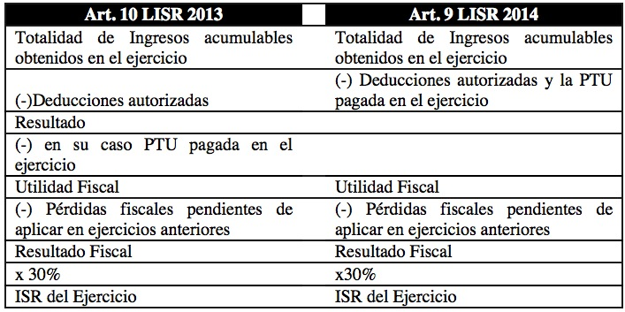
BASE DE ISR - 2014
DETERMINACION BASE DE ISR:
Del 2014 en adelante la PTU Pagada en el Ejercicio se suma a las Deducciones Autorizadas para restarla directamente a los Ingresos Acumulables, en vez de restarla al Resultado Fiscal. (Debería ser el mismo resultado).

Slide 50
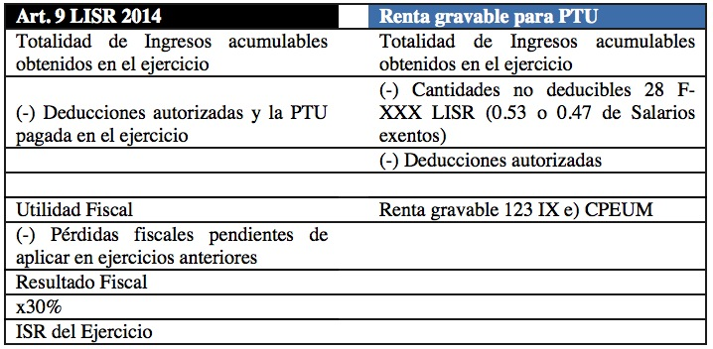
BASE DE PTU - 2014
DESAPARECE EL ARTICULO 16 LISR 2013.
FUNDAMENTADO EN LA BASE DE ISR.

Slide 51
BASE DE PTU - 2014
CASO PRACTICO EJERCICIO 2015 - EMPRESA A
Ingresos Acumulables en el Ejercicio 2014 por 8,500,000
Deducciones Autorizadas en el Ejercicio 2014 por 6,400,000
No deducibles por salarios (Art. 28 F-XXX LISR) por 125,000
PTU pagada en el ejercicio 2014 por $300,000
Pérdidas de Ejercicios Anteriores $950,000

Slide 52
BASE DE PTU - 2014
CASO PRACTICO EJERCICIO 2015 - EMPRESA A
ART. 9 LISR 2014
Ingresos acumulables del ejercicio 8,500,000
(-) Deducciones autorizadas 6,400,000
(-) PTU pagada en el ejercicio 300,000
Utilidad Fiscal 1,800,000
(-) Pérdidas fiscales en ejercicios anteriores 950,000
Resultado Fiscal 850,000
Porcentaje 30%
ISR del Ejercicio 255,000

Slide 53
BASE DE PTU - 2014
CASO PRACTICO EJERCICIO 2015 - EMPRESA A
RENTA GRABABLE PARA PTU:
Ingresos acumulables del ejercicio 8,500,000
(-) No deducibles 28 F-XXX LISR 125,000
(-) Deducciones autorizadas 6,400,000
Renta gravable 123 IX e) CPEUM 1,975,000
Porcentaje 10%
PTU del Ejercicio 197,500
CONCILIACION AMBAS BASES:
Renta gravable 123 IX e) CPEUM (BASE PTU) 1,975,000
(-) PTU pagada en el ejercicio 300,000
(-) Pérdidas fiscales en ejercicios anteriores 950,000
(+) No deducibles 28 F-XXX LISR 125,000
Resultado Fiscal (BASE ISR) 850,000

Slide 54
BASE DE PTU - 2014
DETERMINACION DE LA BASE GRAVABLE PARA EFECTOS DE LA PTU – 2014
Misma base de ISR para PTU a partir del 2014.
Las únicas diferencias entre la base gravable del ISR y la PTU serán:
La PTU pagada en el ejercicio.
Las pérdidas fiscales amortizadas.
El 47 o 53% de los salarios exentos no deducibles (Artículo 28 LISR 2014 F-XXX).
La depreciación histórica que hubieran tenido los bienes de activos fijos, deducidos en forma inmediata en ejercicios anteriores de acuerdo a los artículos 220 y 221 LISR 2013. (Art. Noveno Transitorio, Fracc. XXXIV, LISR2014)
Solo es deducible para PTU la deducción normal de activos fijos de acuerdo a los artículos y tasas del 34, 35, 36 y 37 LISR).

Slide 55
LEY DE LAVADO DE DINERO
Ley Federal para la Prevención e Identificación de Operaciones con Recursos de Procedencia Ilícita.
ENTRADA EN VIGOR: Publicado el 17 de octubre de 2012. Entró en vigor el 17 de julio de 2013.
Se dió prórroga para presentar los avisos a más tardar el 17 de enero de 2014.
FINALIDAD: Proteger al sistema financiero y a la economía nacional.
SUJETOS: Aquellos que lleven a cabo actividades vulnerables; señaladas en la ley.

Slide 56
LEY DE LAVADO DE DINERO
COMO:
Con medidas y procedimientos para prevenir y detectar operaciones que involucren recursos ilícitos.
Con coordinación interinstitucional para investigar y perseguir los delitos de operaciones con recursos de procedencia ilícitas, las estructuras financieras de las organizaciones delictivas y así evitar el uso de los recursos para su financiamiento.
DONDE:
Alta y Registro se presenta ante SAT a través del Portal de Prevención de Lavado de Dinero:
https://sppld.sat.gob.mx/sppld/

Slide 57
LEY DE LAVADO DE DINERO
REQUISITOS:
Estar inscritos en el RFC.
FIEL vigente.
TIPO DE UMBRALES:
Umbral de identificación: Considerados como tales por el simple hecho de su realización. A otras más se les otorga este carácter cuando el monto de algún acto u operación excede la cantidad establecida en la ley.
Umbral de avisos: Otra de las obligaciones de quienes realizan actividades vulnerables, es la presentación de avisos a la SHCP sobre las operaciones que sus clientes o usuarios lleven a cabo por un monto superior al establecido en la Ley.

Slide 58
LEY DE LAVADO DE DINERO
PORQUE PRESENTAR AVISOS:
Medidas y procedimientos para prevenir y detectar operaciones que involucren recursos ilícitos.
Coordinación interinstitucional para investigar y perseguir los delitos de operaciones con recursos de procedencia ilícitas, las estructuras financieras de las organizaciones delictivas y así evitar el uso de los recursos para su financiamiento.
FECHA DE PRESENTACION DE AVISOS DE ACTIVIDADES VULNERABLES:
Artículo 23 de la LFPIORPI. A más tardar el día 17 del mes inmediato siguiente, según corresponda a aquél en que se hubiera llevado a cabo la operación que le diera origen y que sea objeto de Aviso.

Slide 59
LEY DE LAVADO DE DINERO
Artículo quinto transitorio LFPIORPI.
Las disposiciones relativas a presentar avisos entrarán en vigor a los 60 días siguientes al inicio de la vigencia del Reglamento de la LFPIORPI (RLFPIORPI) publicado el 16 de agosto de 2013. Es decir, a partir del 17 de noviembre de 2013. Prórroga hasta el 17 de enero del 2014 para presentar información correspondiente de septiembre a diciembre de 2013.
FACILIDAD: Adicionalmente a partir del 17 de febrero de 2014, y aplicará en el mes siguiente a la fecha en que surgió la actividad vulnerable. Podrán presentar los avisos del 2014 con posterioridad al día 17 del mes correspondiente sin ser considerada extemporánea, conforme a la siguiente calendarización:
Sexto dígito de la clave del RFC Día siguiente al 17
1 y 2 Primer día hábil siguiente
3 y 4 Segundo día hábil siguiente
5 y 6 Tercero día hábil siguiente
7 y 8 Cuarto día hábil siguiente
9 y 0 Quinto día hábil siguiente

Slide 60
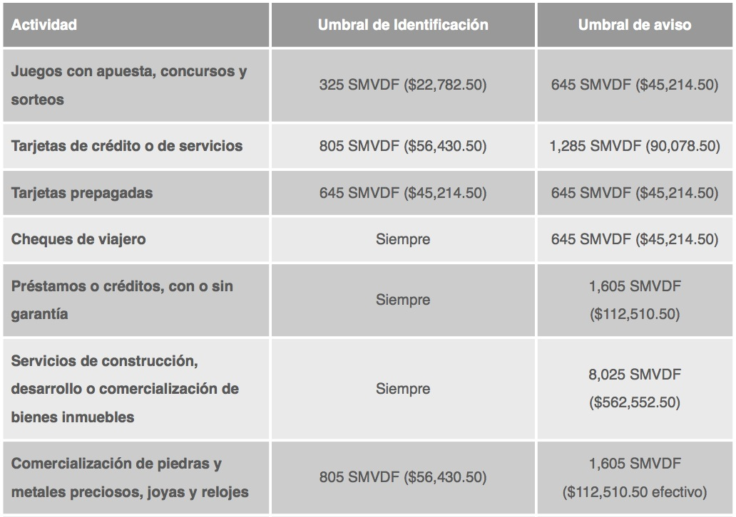
LEY DE LAVADO DE DINERO

Slide 61
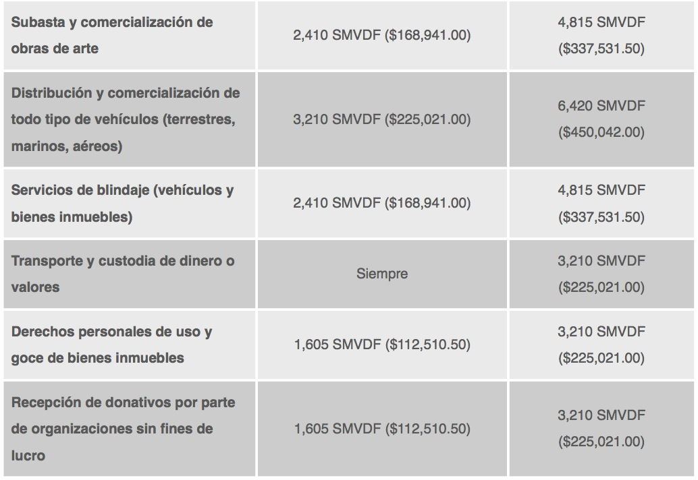
LEY DE LAVADO DE DINERO

Slide 62
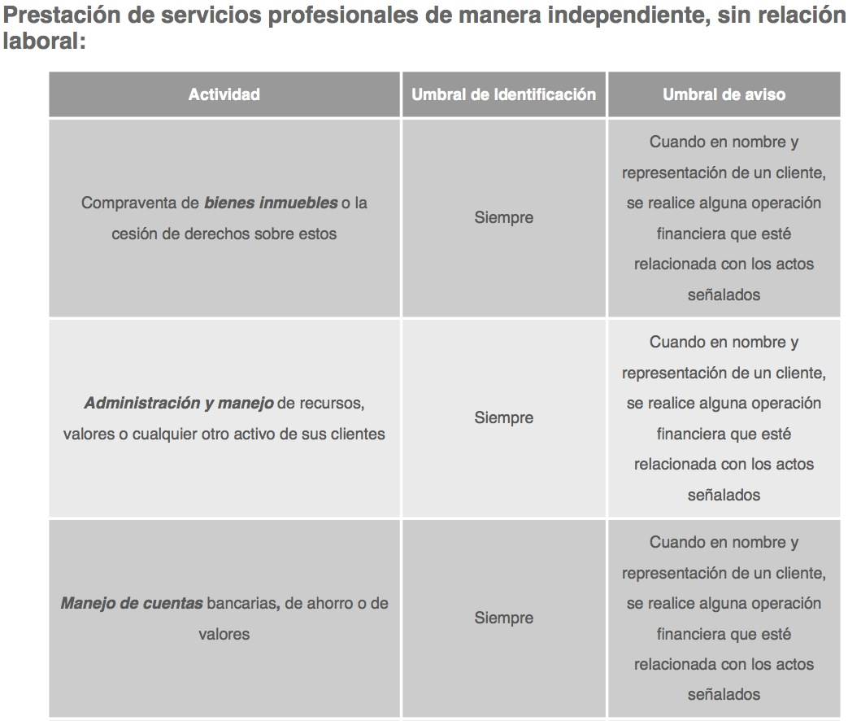
LEY DE LAVADO DE DINERO

Slide 63
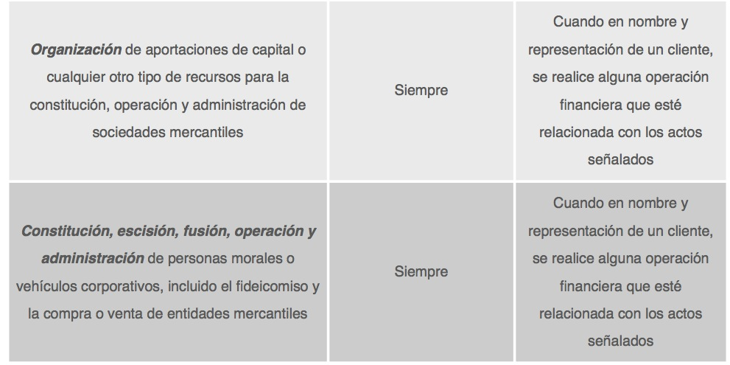
LEY DE LAVADO DE DINERO

Slide 64
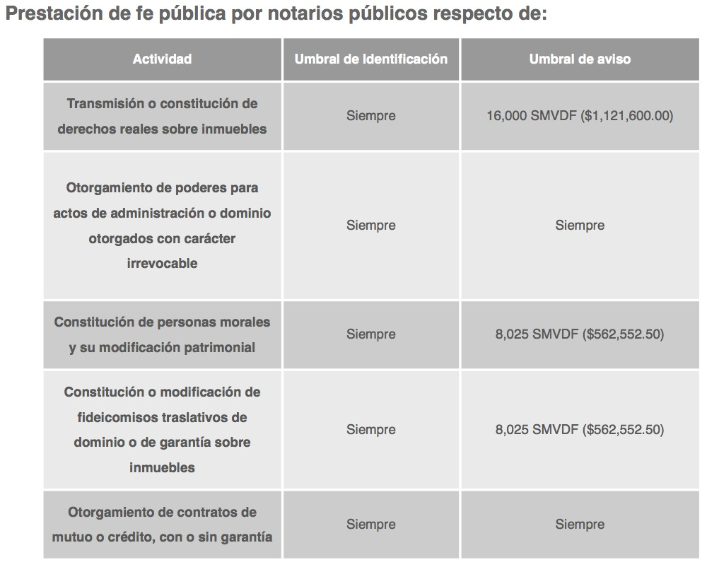
LEY DE LAVADO DE DINERO

Slide 65
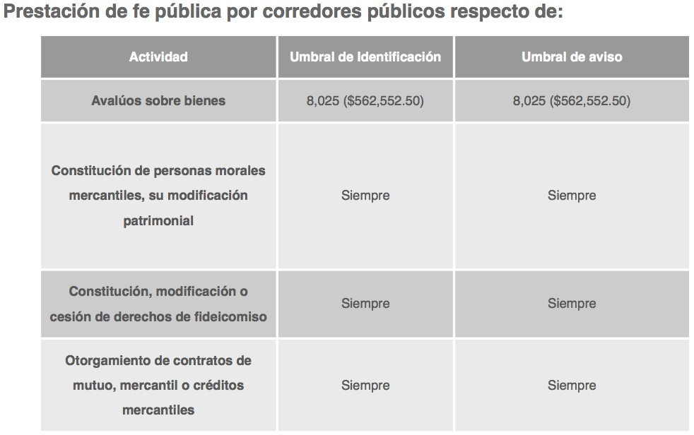
LEY DE LAVADO DE DINERO

Slide 66
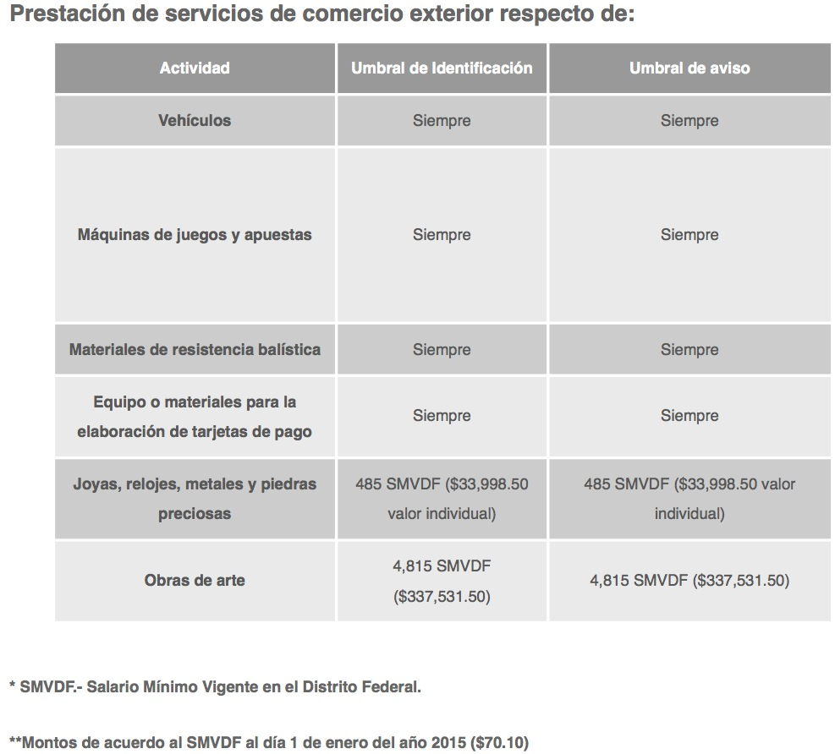
LEY DE LAVADO DE DINERO

Slide 67
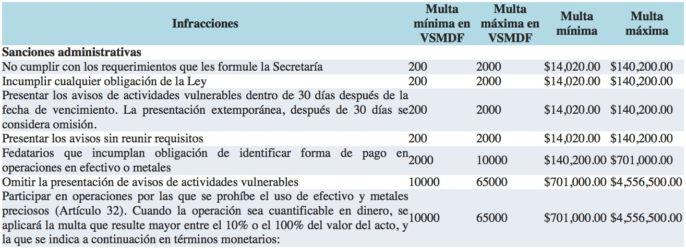
LEY DE LAVADO DE DINERO

Slide 68
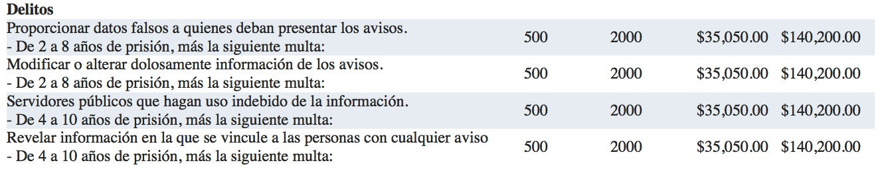
LEY DE LAVADO DE DINERO

Slide 69
MISCELANEA FISCAL 2015
1.1. Publicación de contribuyentes.
El SAT únicamente publicará a contribuyentes además de estar no localizados, presenten incumplimiento sistemático de sus obligaciones fiscales.
1.2. Presunción de operaciones inexistentes o simuladas y procedimiento para desvirtuar los hechos que determinaron dicha presunción.
Los contribuyentes podrán solicitar por única ocasión, una prórroga de 10 días al plazo previsto en el artículo 69-B, segundo párrafo del CFF para aportar la información y documentación a que se refiere el citado párrafo, siempre y cuando la solicitud de prórroga se efectúe dentro del plazo que dicho precepto legal establece.

Slide 70
MISCELANEA FISCAL 2015 - CFF
2.2.5. Información que se presentará a través del Buzón Tributario.
Para los efectos de los artículos 17-K, fracción II; 18 y 18-A del CFF, el SAT dará a conocer a través de su página de Internet la relación de promociones, solicitudes, avisos y demás información que presentarán los contribuyentes utilizando el apartado de “Buzón Tributario”, así como la relación de servicios a su disposición que se incorporarán en el mencionado Buzón.
2.2.6. Buzón Tributario y sus mecanismos de comunicación para el envío del aviso electrónico.
En términos del artículo 17-K, último párrafo del CFF, para elegir el mecanismo de comunicación los contribuyentes ingresarán al menos una dirección de correo electrónico y máximo cinco, a los cuales, una vez confirmado que cumplieron con la comprobación de autenticidad y correcto funcionamiento, serán enviados los avisos de nuevas notificaciones. En los casos en que los contribuyentes que no elijan el mecanismo de comunicación a que se refiere el párrafo anterior y por ello, no sea posible llevar a cabo la notificación a través de buzón tributario, la notificación se realizará por medio de estrados.

Slide 71
MISCELANEA FISCAL 2015 - CFF
Capítulo 2.3. Devoluciones y compensaciones.
Se establecen las reglas 2.3.1., 2.3.2., 2.3.3., 2.3.4., y demás reglas que regulan sus procedimientos en materia del Impuesto al Valor Agregado (IVA) y del Impuesto sobre la Renta (ISR), así como los plazos para solicitar las devoluciones y compensaciones.
2.5.7. Opción para que las personas físicas que realizan actividades empresariales, tributen en el RIF.
Las personas físicas que durante el ejercicio fiscal 2014 iniciaron actividades empresariales (Sección I del Capítulo II del Título IV LISR), así como las personas físicas que durante el citado ejercicio reanudaron actividades empresariales conforme a la referida Sección, aún y cuando en ambos casos hubieran obtenido además ingresos por sueldos o salarios, asimilados a salarios o ingresos por intereses, podrán optar por tributar como RIF, siempre que el total de los ingresos obtenidos en el citado ejercicio, no hayan excedido la cantidad de dos millones de pesos y no se actualicen los supuestos del artículo 111, fracciones I a V de la Ley del ISR. Se efectuará a través de la presentación del aviso de actualización de actividades a través de la página de Internet del SAT, en la aplicación “Mi portal”, a más tardar el 31 de enero de 2015.

Slide 72
MISCELANEA FISCAL 2015 - CFF
Capítulo 2.7. De los Comprobantes Fiscales Digitales por Internet o Factura Electrónica.
En la Sección 2.7.1. se establecen las reglas relativas al almacenamiento del CFDI, así como su generación, se especifica a su vez que los comisionistas y prestadores de servicios de cobranza podrán expedir CFDI.
2.7.5.2. Entrega del CFDI por concepto nómina.
Los contribuyentes entregarán o enviarán a sus trabajadores el CFDI en un archivo con el formato electrónico XML de las remuneraciones cubiertas, con los requisitos previstos en esta regla.

Slide 73
MISCELANEA FISCAL 2015 - CFF
2.7.5.3. Fecha de expedición y entrega del CFDI de las remuneraciones cubiertas a los trabajadores.
Los contribuyentes podrán expedir los CFDI por las remuneraciones que cubran a sus trabajadores o a contribuyentes asimilados a salarios, antes de la realización de los pagos correspondientes, o dentro del plazo señalado en función al número de sus trabajadores o asimilados a salarios, posteriores a la realización efectiva de dichos pagos.
2.7.5.4. Emisión de comprobantes y constancias de retenciones de contribuciones a través de CFDI.
Las constancias de retenciones e información de pagos se emitirán mediante el documento electrónico incluido en el Anexo 20. Asimismo, las constancias de retención podrán emitirse de manera anualizada en el mes de enero del año inmediato siguiente a aquél en que se realizó la retención o pago.

Slide 74
MISCELANEA FISCAL 2015 - CFF
2.7.5.5. Expedición de CFDI por concepto de nómina por contribuyentes que utilicen “Mis Cuentas”.
Los contribuyentes que utilicen “Mis Cuentas” y que tributen conforme al artículo 74, fracción III y Título IV, Capítulos II y III de la Ley del ISR, así como las Asociaciones Religiosas a que se refiere el Título III del citado ordenamiento, podrán expedir CFDI por las remuneraciones que cubran a sus trabajadores a través de “Mis Cuentas” apartado “Factura fácil” sección “Generar factura nómina”, siempre que a dichos comprobantes se les incorpore el sello digital del SAT y cumplan con el complemento a que refiere la regla 2.7.5.1.
2.8.1.4. Contabilidad en medios electrónicos.
Para los efectos de los artículos 28, fracción III del CFF y 33, apartado B, fracciones I, III, IV y V y 34 de su Reglamento, los contribuyentes que estén obligados a llevar contabilidad y a ingresar de forma mensual su información contable a través de la página de Internet del SAT, con excepción de los contribuyentes que tributen en el RIF, así como de aquellos contribuyentes que tributen conforme al Capítulo III del Título IV, y el artículo 100, fracción II, ambos de la Ley del ISR, que registren sus operaciones en el módulo de contabilidad de la herramienta electrónica “Mis cuentas”, deberán llevarla en sistemas electrónicos con la capacidad de generar archivos en formato XML, que contengan los previsto en las fracciones I, II y III de esta regla.

Slide 75
MISCELANEA FISCAL 2015 - CFF
2.8.1.5. Cumplimiento de la disposición de entregar contabilidad en medios electrónicos de manera mensual.
Los contribuyentes que estén obligados a llevar contabilidad y a ingresar de forma mensual su información contable a través de la página de Internet del SAT, con excepción de los contribuyentes que tributen en el RIF, así como de aquellos contribuyentes que tributen conforme al Capítulo III del Título IV y artículo 100, fracción II ambos de la Ley del ISR y que registren sus operaciones en el módulo de contabilidad de la herramienta electrónica "Mis cuentas", deberán enviar a través del Buzón Tributario, conforme a la periodicidad y los plazos que se indican en las fracciones I y II de la presente regla.
2.8.1.6. Contabilidad electrónica para donatarias autorizadas.
Las sociedades y asociaciones civiles y fideicomisos autorizados para recibir donativos deducibles a que se refiere el Título III de la Ley del ISR, que hubieren percibido ingresos en una cantidad igual o menor a $2’000,000.00, y que estos ingresos no provengan de actividades por las que deban determinar el impuesto que corresponda en los términos del artículo 80, último párrafo de la misma Ley, deberán ingresar a la aplicación electrónica “Mis cuentas”, disponible a través de la página de Internet del SAT,

Slide 76
MISCELANEA FISCAL 2015 - CFF
2.8.1.7. Excepción de conservar la contabilidad a los contribuyentes del RIF.
Los contribuyentes que registren sus operaciones a través de la aplicación electrónica “Mis Cuentas”, quedarán exceptuados de las obligaciones establecidas en los artículos 30 y 30-A del CFF.
Capítulo 2.14.1. Pago a plazos
2.14.1. Dispensa de garantizar el interés fiscal
Se establecen los casos en los cuales se tendrá la obligación de garantizar el interés fiscal tratándose del pago a plazos.
Capítulo 2.15. De las notificaciones y la garantía del interés fiscal.
2.15.1. Información de las cuentas, los depósitos, servicios, fideicomisos, créditos o préstamos otorgados a personas físicas y morales
Se establece el plazo para que las instituciones del sistema financiero envíen la información de las cuentas, depósitos y préstamos otorgados a personas físicas y morales.

Slide 77
MISCELANEA FISCAL 2015 - CFF
Capítulo 2.17. De las infracciones y delitos fiscales.
2.17.1. Condonación de multas
Se establecen los casos en los cuales se podrá solicitar la condonación de multas.
2.17.6. Condonación a contribuyentes sujetos a facultades de comprobación
Se establece la proporción de condonación de multas que soliciten los contribuyentes que estén sujetos a facultades de comprobación y que opten por autocorregirse.
2.19.1. Contribuyentes que tributen en el régimen de Coordinados, y en el régimen agrícola, ganadero, silvícola y pesquero que opten por dictaminar sus estados financieros
De los elementos que deberán incluir en su dictamen los contribuyentes del régimen de coordinados.
Capítulo 2.20. Declaración Informativa sobre la Situación Fiscal.
2.20.1. Presentación de la declaración informativa sobre su situación fiscal
Procedimiento para presentar la declaración informativa sobre la situación fiscal.

Slide 78
MISCELANEA FISCAL 2015 - ISR
Título 3. ISR
Capítulo 3.1. Disposiciones generales.
3.1.4. Procedimiento para determinar si un impuesto pagado en el extranjero es un ISR
Procedimiento para determinar si un impuesto pagado en el extranjero es un ISR.
Capítulo 3.2. De los Ingresos.
Capítulo 3.3. De las deducciones.
3.3.1.15. Determinación de la previsión social deducible de los trabajadores no sindicalizados
Se establece la determinación de la previsión social deducible de los trabajadores no sindicalizados.
3.3.1.16. Concepto de vale de despensa
Concepto de vale de despensa.

Slide 79
MISCELANEA FISCAL 2015 - ISR
3.3.1.18. Requisitos para ser emisor autorizado de monederos electrónicos de vales de despensa
Requisitos para ser emisor autorizado de monederos electrónicos de vales de despensa.
3.3.1.25. Opción de deducción de gastos e inversiones no deducibles para contribuyentes del régimen de actividades agrícolas, ganaderas, silvícolas y pesqueras
Se establece la Opción de deducción de gastos e inversiones no deducibles para contribuyentes del régimen de actividades agrícolas, ganaderas, silvícolas y pesqueras.

Slide 80
MISCELANEA FISCAL 2015 - ISR
3.3.1.29. Procedimiento para cuantificar la proporción de los ingresos exentos respecto del total de las remuneraciones
Se establece el Procedimiento para cuantificar esta proporción.
3.3.1.33. Rendimientos de fondos de pensiones y jubilaciones
Establece que los rendimientos obtenidos de la inversión de los fondos formaran parte de los mismos.
3.3.2.4. Por ciento máximo de deducción de activos intangibles adquiridos mediante cesión de derechos
Se establece la mecánica para determinar el por ciento máximo de deducción de activos intangibles adquiridos mediante cesión de derechos.

Slide 81
MISCELANEA FISCAL 2015 - ISR
3.5.10. Información mensual al SAT de depósitos en efectivo
Plazos para que las instituciones del sistema financiero envíen de la información mensual de depósitos en efectivo.
Capítulo 3.8. Del Régimen de actividades agrícolas, ganaderas, silvícolas y pesqueras.
3.8.1. Determinación del ISR de las personas morales del régimen de actividades agrícolas, ganaderas, silvícolas o pesqueras
Determinación del ISR de las personas morales del régimen de actividades agrícolas, ganaderas, silvícolas o pesqueras.

Slide 82
MISCELANEA FISCAL 2015 - ISR
Capítulo 3.11. Disposiciones generales de las personas físicas.
3.11.4. Procedimiento para determinar los años de cotización de los trabajadores afiliados al IMSS en el retiro de los recursos de la Cuenta Individual
Se determina el procedimiento para determinar los años de cotización de los trabajadores afiliados al IMSS en el retiro de los recursos de la Cuenta Individual.
3.12.4. Procedimiento y requisitos para la presentación de la constancia de sueldos pagados
Que establece que la constancia de sueldos y salarios será la forma oficial 37 con una leyenda en la que se establecerá la fecha en que se presentó ante el SAT la DIM de los pagos de las citadas remuneraciones; el número de folio o de operación que le fue asignado a dicha declaración y manifestación sobre si realizó o no el cálculo anual de ISR al trabajador al que le entrega la constancia.

Slide 83
MISCELANEA FISCAL 2015 - ISR
3.13.7. Presentación de declaraciones bimestrales por contribuyentes del RIF
Los contribuyentes del RIF presentaran declaraciones bimestrales definitivas por los conceptos de ISR, IVA o IEPS, incluyendo retenciones utilizando “Mis cuentas”, en el apartado “Mis declaraciones”, contenido en la página de Internet del SAT.
Capítulo 3.17. De la declaración anual
3.17.1. Tarifas para el cálculo del ejercicio fiscal de 2014 y 2015
Se establece que la tarifa para el cálculo del impuesto anual de los ejercicios 2014 y 2015 se da a conocer en el Anexo 8.

Slide 84
MISCELANEA FISCAL 2015 - ISR
3.17.3. Fecha en que se considera presentada la declaración anual de 2014 de personas físicas
Indica que las personas que presenten la declaración anual entre Enero y Marzo 2015 se considerará presentada el 1 de abril de dicho año, siempre que la misma contenga la información y demás requisitos que se establecen en las disposiciones fiscales vigentes.

Slide 85
MISCELANEA FISCAL 2015 - IVA
Título 4. IVA
Capítulo 4.5. De las obligaciones de los contribuyentes
4.5.3. Declaración informativa del IVA
Para los efectos de este Capítulo, las personas físicas que únicamente estén obligadas a presentar la información del IVA en declaraciones de ISR, deberán proporcionarla en la declaración anual a que se refieren las secciones 2.8.2. y 2.8.3., según corresponda.

Slide 86
MISCELANEA FISCAL 2015 - IEPS
Título 5. IEPS
Capítulo 5.1. Disposiciones generales
5.1.1. Metodología de conversión de la cuota por unidad de peso a unidad de volumen apara “otros combustibles fósiles”
Se establece el procedimiento para obtener la cuota por unidad de peso a unidad de volumen
5.1.7. Alimentos de consumo básico
Se enlistan todos los alimentos que se consideran básicos, clasificándolos en tres cadenas: cadena del trigo, cadena del maíz y cadena de otros cereales.

Slide 87
MISCELANEA FISCAL 2015 - IEPS
5.2.23 Baja del padrón de contribuyentes de bebidas alcohólicas en el RFC
Se establecen las causas por las que los contribuyentes causarían baja del Padrón de Contribuyentes de Bebidas Alcohólicas en el RFC.
5.2.31. Documento que acredita que se es contribuyente del IEPS
Se acredita que se es contribuyente del IEPS cuando se cuenta con la Cédula de Identificación Fiscal.

Slide 88
FIN

